Slide 1
Q
QC mini
Trợ lý kiểm soát chất lượng dữ liệu gán nhãn
AI tìm điểm cần chú ý. Reviewer xác nhận kết quả.
P – 037
Đoàn Văn Thắng : 2A202602327
Nguyễn Thanh Đức : 2A202602279
Notes:
Xin chào mọi người. Hôm nay mình xin giới thiệu QC mini, một công cụ hỗ trợ kiểm tra chất lượng dữ liệu gán nhãn. Công cụ dùng mô hình AI để tìm các điểm có thể cần xem lại, sau đó đưa ra danh sách để người review xác nhận. Thời lượng demo khoảng ba phút.

Slide 2
QC MINI / PIPELINE
Kiến trúc xử lý chính
Dữ liệu đi qua mô hình phù hợp với loại nhãn
BBox
YOLO26x + D-FINE-X
INPUT
LỌC THEO RULE
GEMINI
REVIEW
Dataset
Ảnh / mask
Guideline
→
Theo guideline:
box quá nhỏ, box trùng,
IoU thấp, sát / cắt biên
→
→
Phân tích ảnh +
guideline, tạo
review candidates
→
Reviewer xem
Giữ lại hoặc loại
Xuất báo cáo
Segmentation
YOLO26x-Seg +
SAM 2.1 Large
Chọn nhánh theo loại annotation: BBox hoặc Segmentation
AI đánh dấu candidate. Người review đưa ra quyết định cuối cùng.
Notes:
Luồng bắt đầu từ dataset, ảnh, nhãn và guideline. Ngay sau khi nạp input, hệ thống áp dụng rule theo guideline để kiểm tra các trường hợp như box quá nhỏ, box trùng, IoU thấp hoặc box chạm hay cắt biên. Tiếp theo, tùy loại nhãn, hệ thống chạy nhánh BBox với YOLO26x và D-FINE-X, hoặc nhánh segmentation với YOLO26x-Seg và SAM 2.1 Large. Gemini 3.8 Flash hỗ trợ phân tích ảnh và guideline để tạo review candidate. Reviewer xem bằng chứng rồi xác nhận. AI không tự động sửa nhãn.

Slide 3
QC MINI / INPUT
Đầu vào cần chuẩn bị
01
Dataset và nhãn
Trước khi chạy QC
BDD100K, COCO, YOLO-JSON hoặc định dạng đã chuẩn hóa
Kiểm tra dataset đã nạp
02
Ảnh frame và mask
Xác nhận ảnh khớp nhãn
Ghép ảnh với annotation; hỗ trợ ảnh và mask cho suy luận cục bộ
Chọn guideline áp dụng
03
Guideline và CVAT
Chọn loại nhãn và cấu hình CVAT nếu cần
Dùng quy chuẩn mặc định hoặc tải guideline riêng; có thể kết nối CVAT
Notes:
Ở bước chuẩn bị, người dùng nạp dataset và nhãn, ví dụ BDD100K, COCO hoặc YOLO-JSON, rồi ghép ảnh tương ứng. Với segmentation, có thể đưa thêm mask. Người dùng chọn guideline mặc định hoặc tải guideline của dự án. Nếu dữ liệu nằm trên CVAT, QC mini hỗ trợ kết nối để lấy job và frame.

Slide 4
QC MINI / ANALYSIS
Rule đầu vào và các model
Rule theo guideline
Kiểm tra box quá nhỏ, box trùng, IoU thấp hoặc vùng chạm / cắt biên.
BBox
Segmentation
YOLO26x + D-FINE-X
YOLO26x-Seg + SAM 2.1 Large
Hai bộ phát hiện đối chiếu vị trí và lớp đối tượng trong ảnh.
Nhánh phân đoạn xử lý mask theo cấu hình mô hình.
Gemini 3.8 Flash
Phân tích ảnh và guideline để làm rõ candidate cho reviewer xác nhận.
Ngưỡng cụ thể lấy theo guideline và cấu hình dự án.
Notes:
Sau khi nạp input, QC mini áp dụng rule theo guideline trước khi chạy model. Rule đánh dấu các trường hợp như box quá nhỏ, box trùng, IoU thấp hoặc vùng chạm hay cắt biên. Sau đó hệ thống chọn nhánh BBox hoặc segmentation theo loại annotation. Khi bật Gemini vision, Gemini phân tích ảnh cùng guideline để làm rõ candidate. Ngưỡng cụ thể phụ thuộc guideline và cấu hình dự án.

Slide 5
QC MINI / VALUE
QC mini hỗ trợ nhóm review
Tập trung vào trường hợp đáng chú ý
Có bằng chứng khi ra quyết định
Review candidate giúp reviewer ưu tiên các frame có khác biệt giữa nhãn và dự đoán.
Xem ảnh, vùng đánh dấu, lý do và guideline liên quan ngay trong workspace.
Kết quả có thể xuất thành báo cáo Markdown, issue CSV và bản nháp guideline.
Notes:
QC mini giúp reviewer tập trung vào các trường hợp có khả năng sai thay vì rà soát mọi frame theo cùng một cách. Mỗi candidate có thông tin và bằng chứng để hỗ trợ quyết định. Sau review, nhóm có thể xuất báo cáo, issue register dạng CSV và bản nháp guideline từ vấn đề đã xác nhận.

Slide 6
QC MINI / BENEFITS
Điểm nổi bật
01
Rà soát nhanh hơn
Ưu tiên frame có candidate để reviewer tập trung vào nơi cần chú ý.
02
Kiểm tra nhất quán hơn
Rule theo guideline kết hợp kết quả model giúp nhận diện lỗi như box nhỏ hoặc box trùng.
03
Quyết định có căn cứ
Reviewer xem ảnh, vùng đánh dấu và lý do trước khi xác nhận candidate.
AI hỗ trợ phát hiện. Reviewer xác nhận kết quả.
Notes:
QC mini giúp giảm thời gian rà từng frame bằng cách đưa các candidate cần chú ý lên trước. Việc kết hợp rule theo guideline và kết quả model hỗ trợ kiểm tra nhất quán hơn, ví dụ với box quá nhỏ hoặc box trùng. Reviewer vẫn xem ảnh và lý do rồi xác nhận từng trường hợp. Đây là lợi ích dự kiến từ luồng làm việc, không phải số đo benchmark.

Slide 7
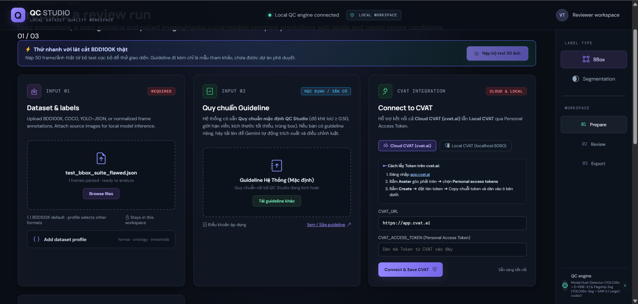
QC MINI / DEMO
Chuẩn bị dataset và guideline
Một màn hình cho dataset, guideline và cấu hình kết nối CVAT.
Notes:
Màn hình Prepare tập trung các đầu vào: dataset và nhãn, quy chuẩn guideline, cùng tùy chọn kết nối CVAT. Tại đây có thể kiểm tra cấu hình trước khi chạy.

Slide 8
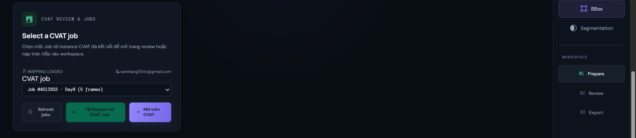
QC MINI / DEMO
Kết nối CVAT job
Chọn job đã kết nối để mở review hoặc nạp dữ liệu vào workspace.
Notes:
Ở CVAT, người dùng chọn job đã kết nối để mở trang review hoặc đưa dữ liệu vào workspace.

Slide 9
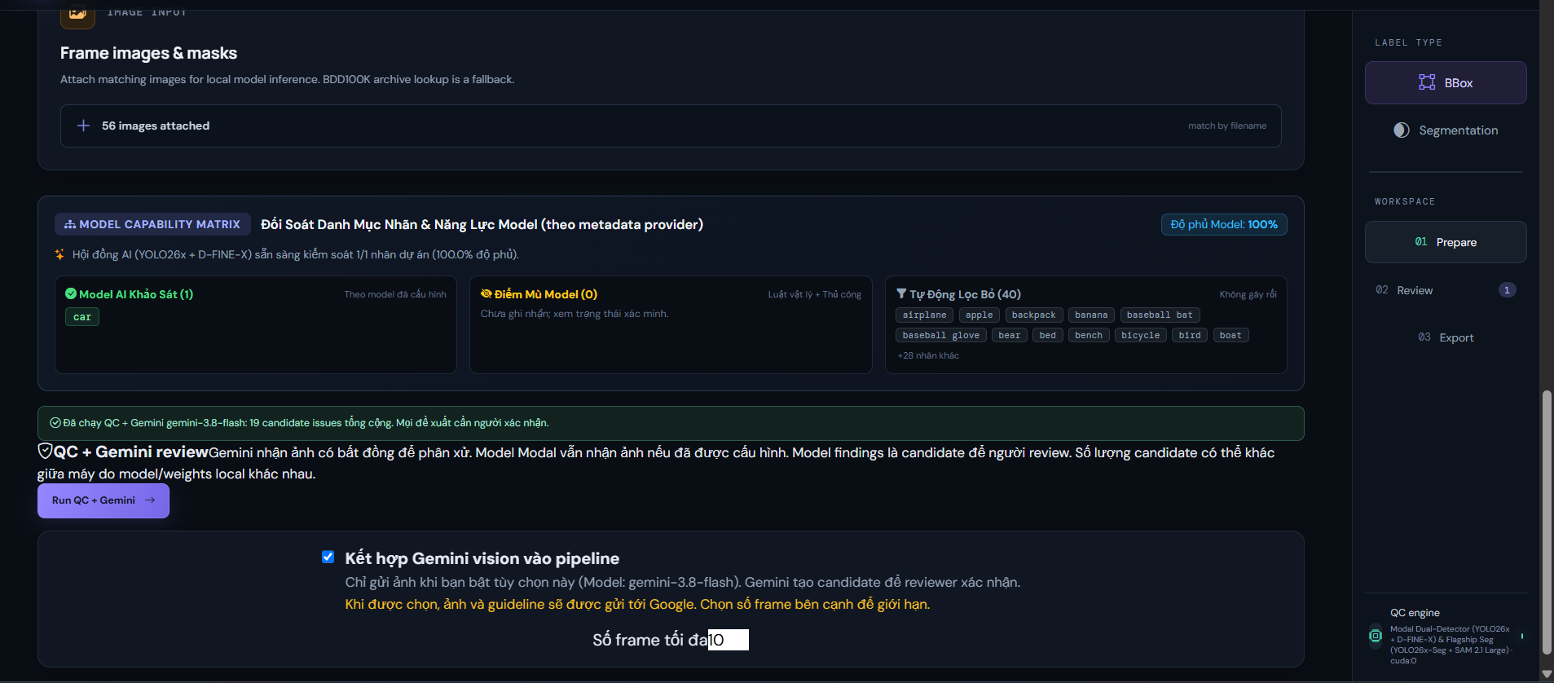
QC MINI / DEMO
Chạy QC và Gemini
Bật Gemini vision và giới hạn số frame gửi phân tích khi cần.
Notes:
Khi đã sẵn sàng, người dùng chạy QC. Có thể bật Gemini vision và giới hạn số frame gửi phân tích để phù hợp phạm vi demo hoặc nhu cầu kiểm tra.

Slide 10
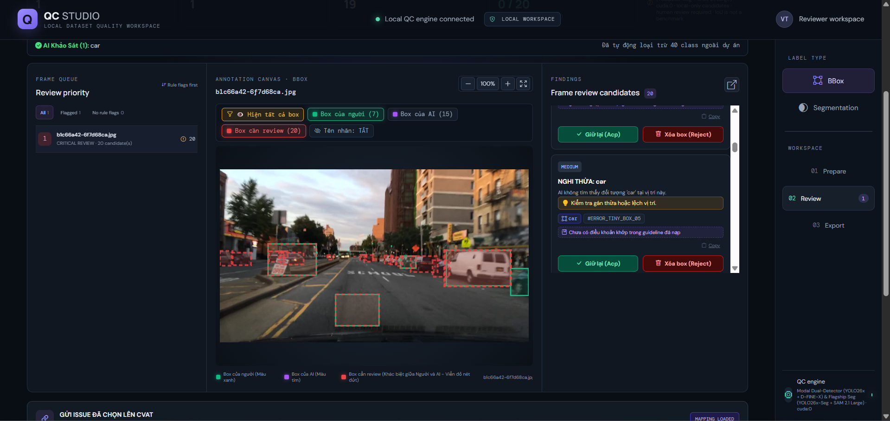
QC MINI / DEMO
Review candidate
Xem vùng đánh dấu, lý do cảnh báo và quyết định giữ hoặc loại.
Notes:
Ở màn hình Review, reviewer xem ảnh cùng các vùng được đánh dấu, đọc lý do cần chú ý rồi chọn giữ lại hoặc loại bỏ candidate.

Slide 11
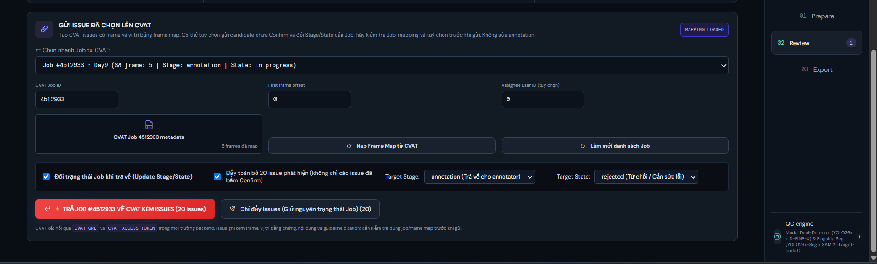
QC MINI / DEMO
Gửi issue về CVAT
Issue đã chọn có thể gửi về job CVAT kèm thông tin frame.
Notes:
Những issue đã chọn có thể được gửi về CVAT, kèm thông tin frame và vị trí bằng chứng để nhóm annotation tiếp tục xử lý.

Slide 12
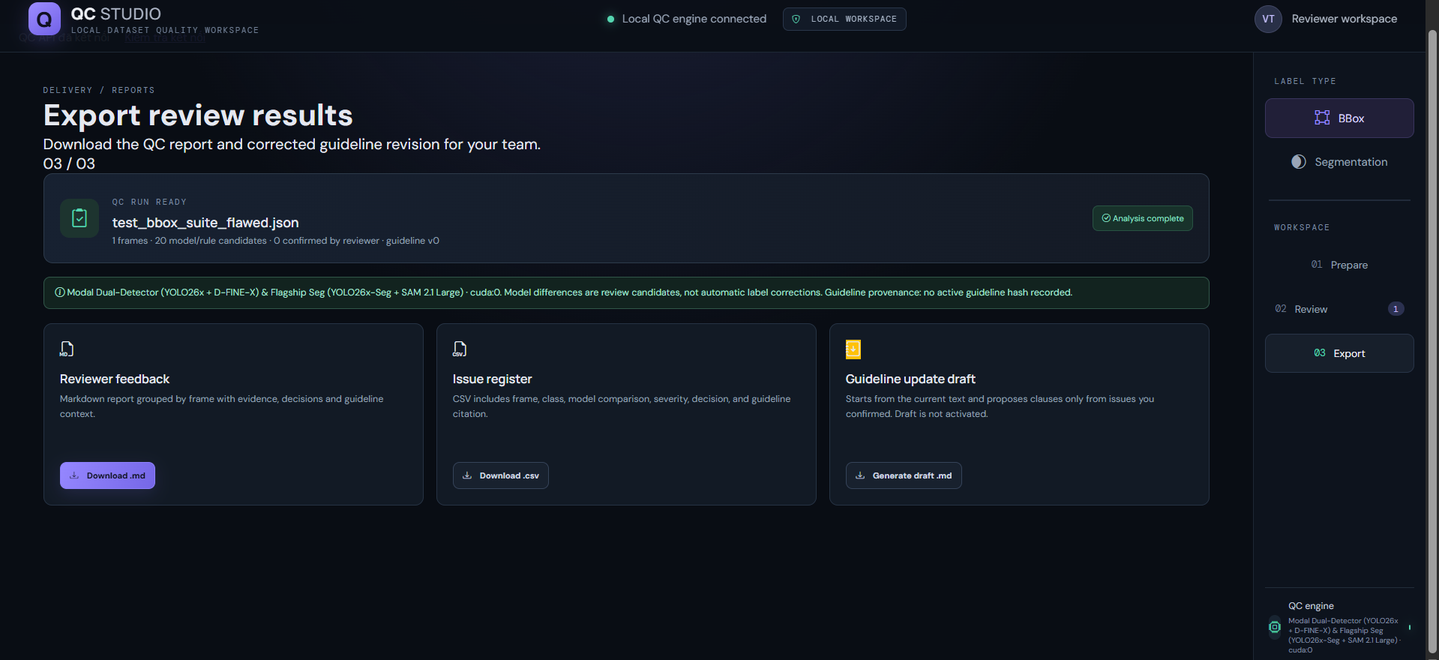
QC MINI / DEMO
Xuất kết quả review
Tải báo cáo, issue register và tạo bản nháp guideline.
Notes:
Cuối quy trình, người dùng tải báo cáo review, issue register dạng CSV và tạo bản nháp guideline từ các vấn đề đã được xác nhận.

Slide 13
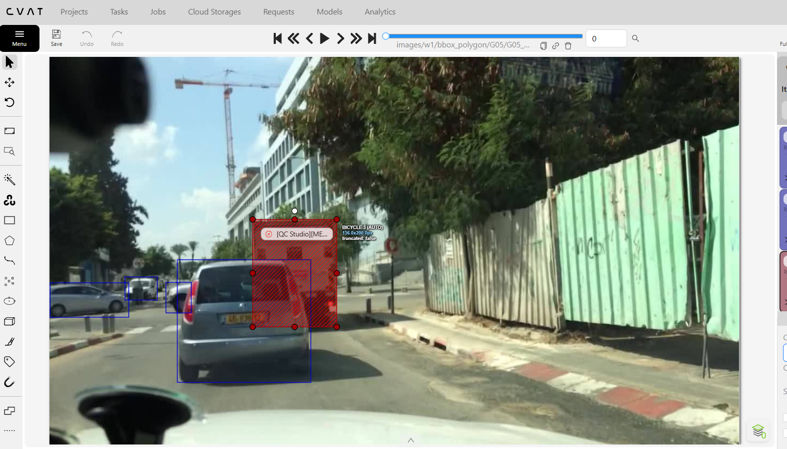
QC MINI / DEMO
Review annotation trong CVAT
Mở frame trên CVAT để kiểm tra box và chỉnh sửa annotation.
Notes:
Ở bước này, reviewer có thể mở frame trong CVAT để kiểm tra vị trí box và tiếp tục chỉnh sửa annotation trên công cụ gán nhãn.

Slide 14
Cảm ơn mọi người đã lắng nghe!
QC mini
AI hỗ trợ phân tích. Reviewer xác nhận kết quả.
Hỏi đáp
Notes:
Đó là quy trình demo QC mini: chuẩn bị dữ liệu, chạy mô hình, review các điểm cần chú ý và xuất kết quả. Cảm ơn mọi người đã theo dõi. Mình sẵn sàng trả lời câu hỏi.

